Slide 1
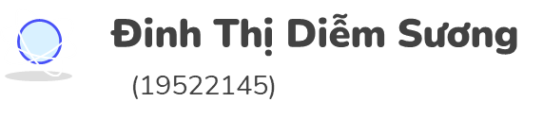
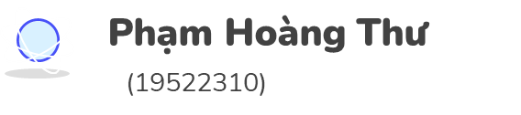
IE221.M21.CNCL
German Traffic Sign Recognition Benchmark
SVTH: Nhóm 19
Notes:
Chào thầy và các bạn, hôm nay nhóm 11 mang đến đề tài….

Slide 2
Mục Lục
01
03
Giới thiệu đề tài
Hiện trạng
02
04
Kết quả
Mục tiêu / Yêu cầu

Slide 3
Giới thiệu đề tài
01
Xác định bài toán và bối cảnh
Notes:
An toàn giao thông đang thu hút sự quan tâm của nhiều nhà nghiên cứu trên thế giới vì nó không thể thiếu trong việc bảo vệ tính mạng con người. Vậy nên, hệ thống hỗ trợ người lái hay các hệ thống phát hiện, phân loại và nhận biết biển báo đường bộ đã và đang là đề tài mà các nhà nghiên cứu chú trọng.
Nhóm chúng em cũng đã và đang phát triển đề tài này với mong muốn sẽ đáp ứng và hỗ trợ được nhiều nhu cầu của con người khi tham gia giao thông

Slide 4
Mục tiêu
02
Tổng quát & Cụ thể

Slide 5
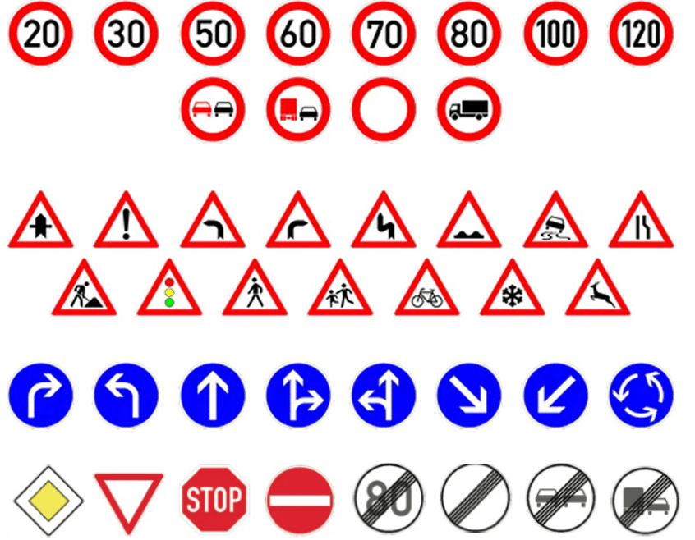
2. Mục tiêu
Tổng quát:
Xây dựng mô hình nhận dạng và phân loại biển báo giao thông của Đức
Cụ thể:
Đào tạo các mô hình phân loại: KNN, SVM, RF, CNN, XGBoot
Tăng độ chính xác của các mô hình
Phân loại biển báo (biển báo cấm, nguy hiểm, bắt buộc, khác)
Nhận dạng loại biển báo với đầu vào là ảnh hoặc steam video (tốc độ tối đa 20km/h, stop, cấm đi ngược chiều, …)

Slide 6
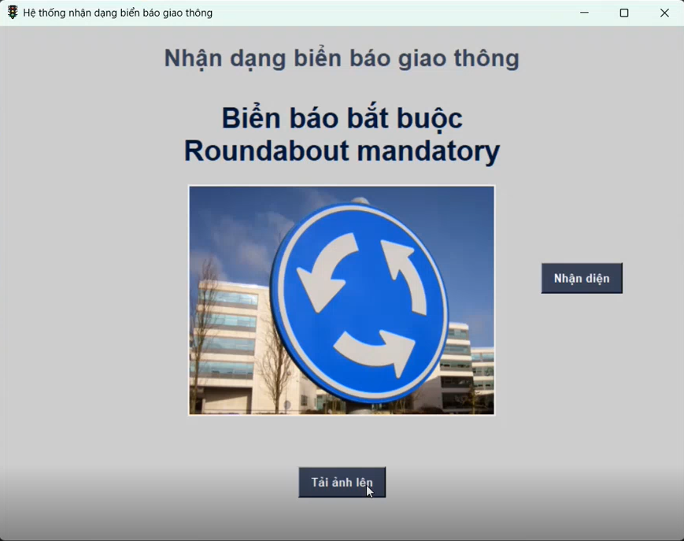
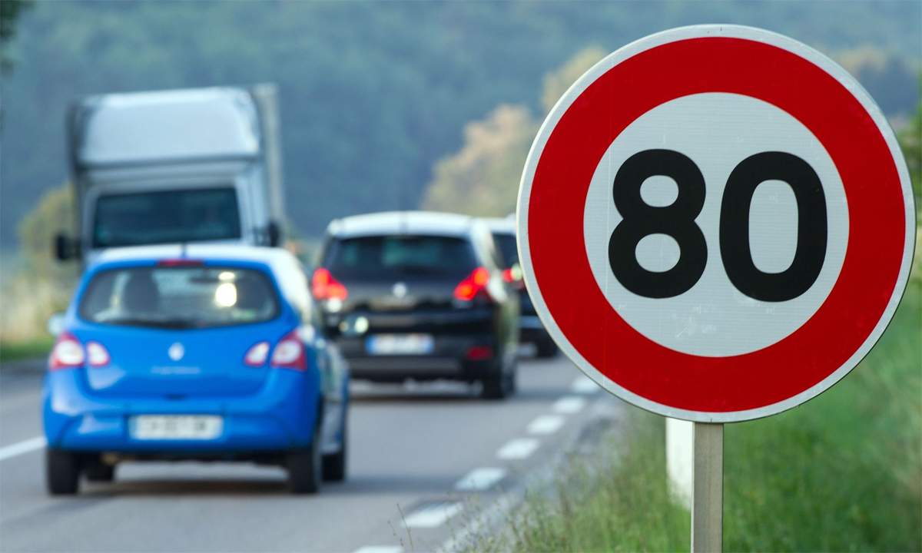
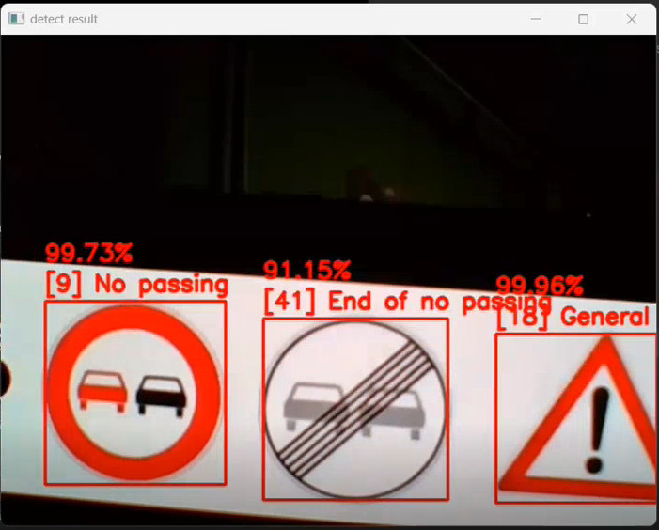
2. Mục tiêu
Bài toán:
Output :
Loại biển báo và tên biển báo
Nhãn và tên biển báo
Input :
một ảnh biển báo giao thông
Streamvideo
Hình ảnh minh hoa một biển báo giao thông
Tên và nhãn biển báo
Loại và tên biển báo
Notes:
Bài toán này có input là ảnh biển báo giao thông tại Đức, và hình ảnh trực tiếp được quét bằng webcam của máy tính (streamvideo)
Và Output sẽ là
Loại biển báo và tên của biển báo khi đầu vào là ảnh
Nhãn và tên biển báo khi đầu vào là streamvideo

Slide 7
Dataset
03
German Traffic Sign Recognition Benchmark

Slide 8
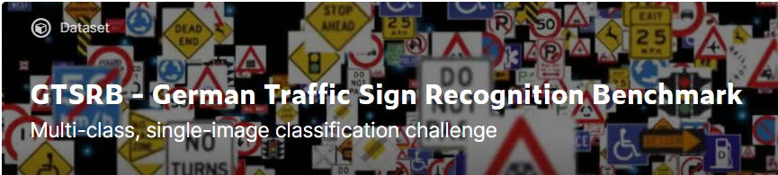
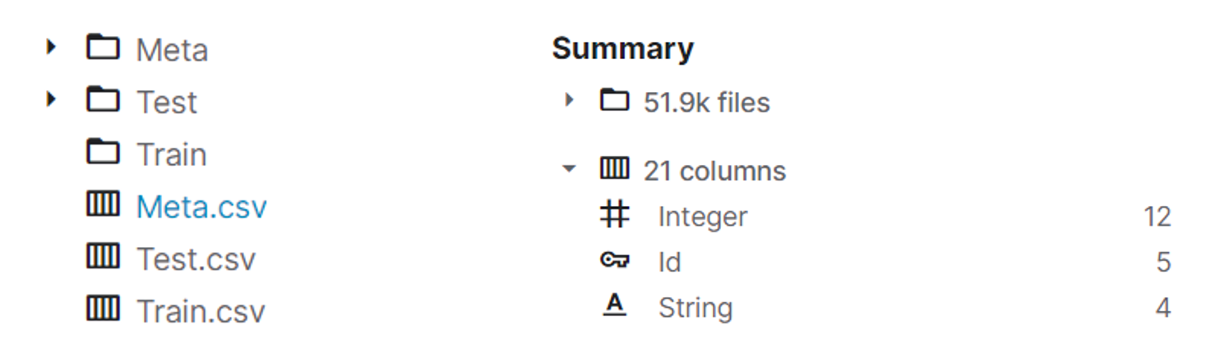
3. Dataset (GTSRB dataset)
Dataset
Tập dữ liệu GTSRB - German Traffic Sign Recognition Benchmark
Notes:
Dự án có tên là German Traffic Sign Recognition Benchmark là nhận dạng biển báo giao thông của Đức. Nhóm em sử dụng bộ dataset GTSRB - Bộ dữ liệu gồm 3 thư mục và 3 tệp, tổng cộng có 21 thuộc tính. Bộ dữ liệu có một thư mục huấn luyện (Train) chứa 43 lớp (43 loại biển báo giao thông), chứa 39.209 hình ảnh train và thư mục test chứa 12.630 hình ảnh test.
Tập dữ liệu được công khai tại Kaggle, được cập nhật bởi cộng đồng những người làm việc trong lĩnh vực ML, AI mỗi ngày, là một trong những thư viện tập dữ liệu trực tuyến lớn nhất .
Ngoài ra, GTSRB còn là một thử thách phân loại nhiều lớp, được tổ chức tại International Joint Conference on Neural Networks(IJCNN) năm 2011

Slide 9
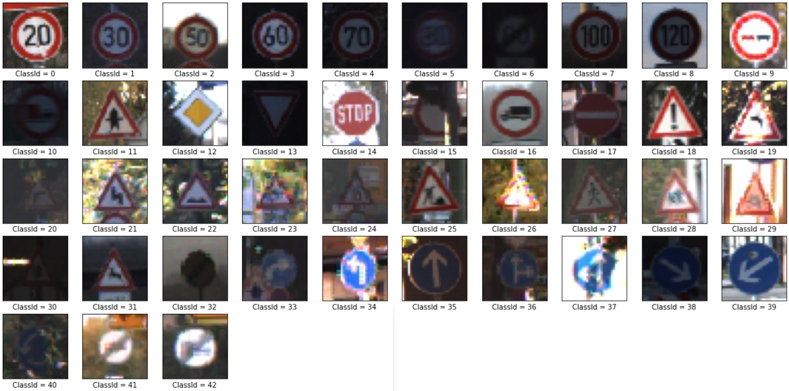
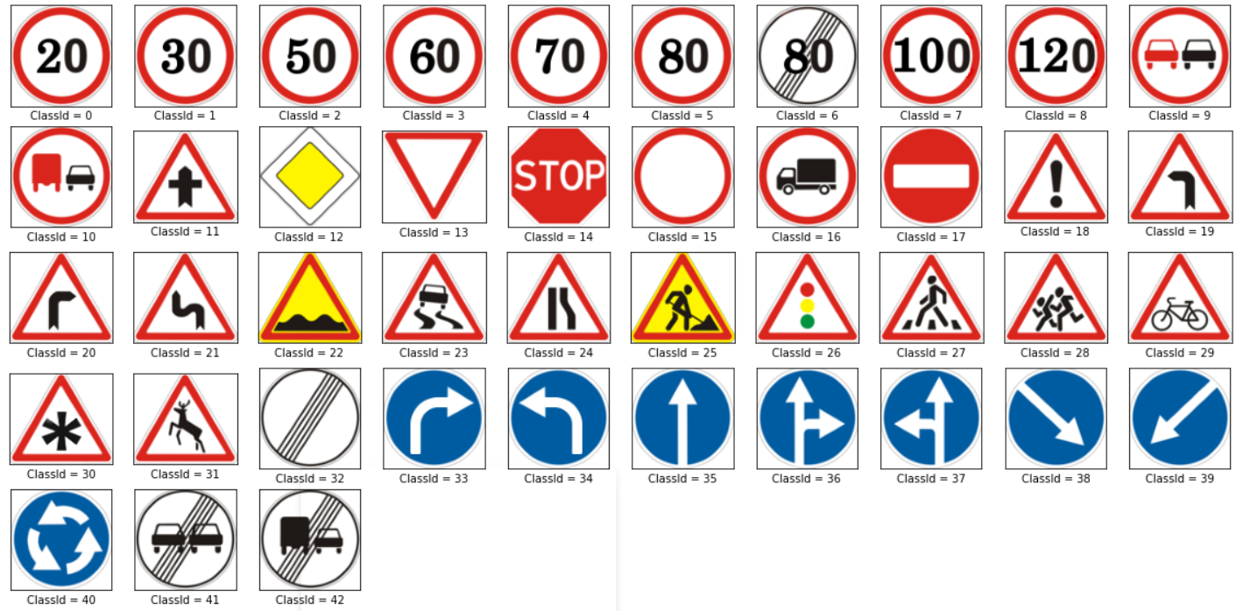
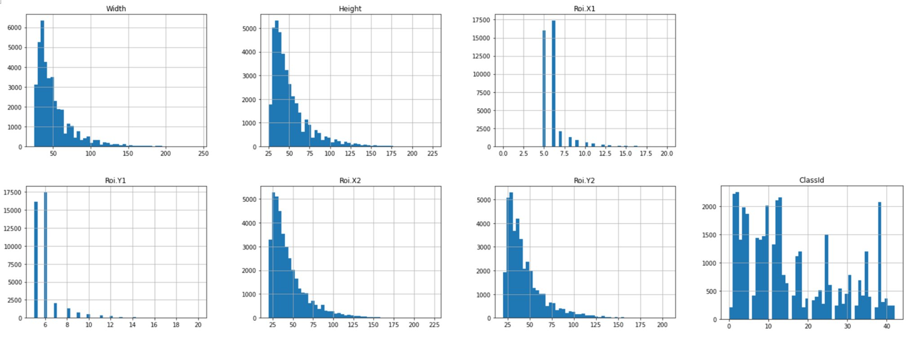
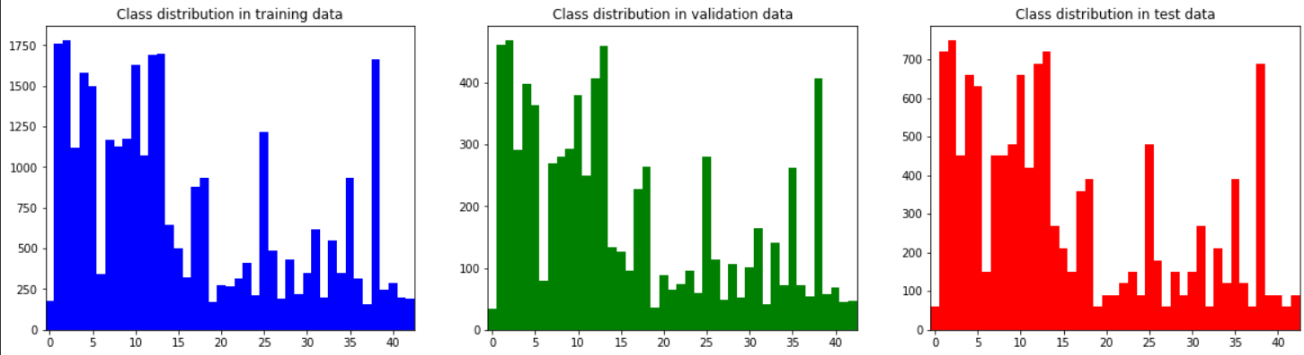
German Traffic Sign Recognition Benchmark
Trực quan các thuộc tính
Kích thước của tập huấn luyện là 31367
Kích thước của bộ xác thực là 7842
Kích thước của bộ thử nghiệm là 12630
Số lớp / nhãn duy nhất trong tập dữ liệu là 43
Dữ liệu hình ảnh trong tập Meta
Dữ liệu hình ảnh trong Tập Train
Phân bố dữ liệu ảnh của ClassId.
Notes:
Trực quan hoá các thuộc tính ta dễ dàng thấy được các thuộc tính bị lệch về phía đầu (bên trái) và các thuộc tính đều không có cùng khoảng giá trị.
Khoảng giá trị (scale) của các thuộc tính từ 1-225 vì vậy chúng ta cần chuẩn hóa các giá trị về khoảng từ 0 đến 1 để có hiệu quả tốt hơn khi train.
Tiếp theo là hình ảnh trực quan của các biển báp giao thông mà chúng ta cần phân loại.
Còn đây là dữ liệu hình ảnh thực tế chúng ta dùng để huấn luyện mô hình.
Có thể thấy thách thức của bộ dữ liệu này là hình ảnh có độ phân giải thấp và có độ tương phản kém, nhòe, chói sáng... Những hình ảnh này trong một số trường hợp, mắt người và não bộ nhận ra dấu hiệu là vô cùng khó khăn.
Tập dữ liệu không cân bằng. Số lượng ảnh dữ liệu bị lệch giữa các lớp là rất lớn. Ít nhất là Lớp 0 có 210 ảnh dữ liệu và nhiều nhất là lớp 2 có 2250 ảnh dữ liệu (hình 1).

Slide 10
04
Công cụ và framework hỗ trợ
Thu thập dữ liệu, tổng quan và phân tích dữ liệu

Slide 11
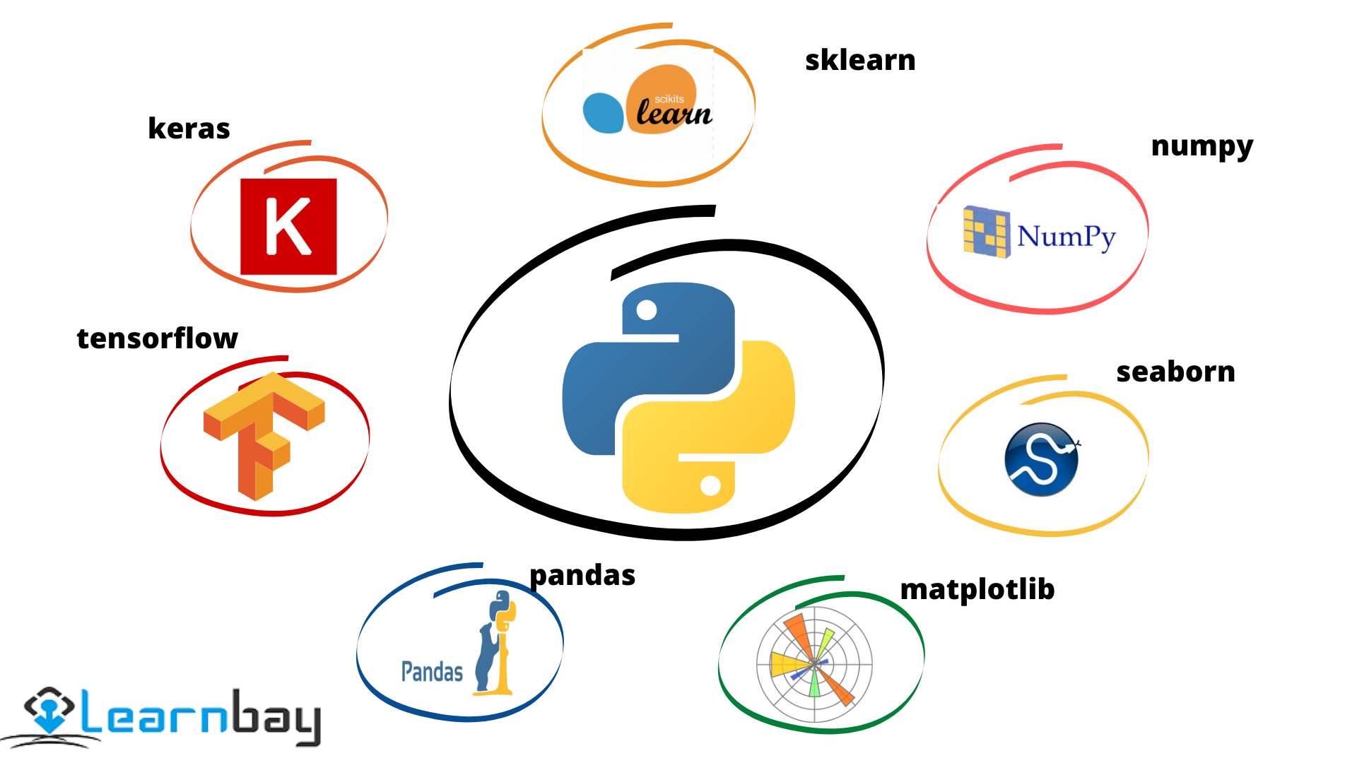
4. Công cụ và Framework hỗ trợ
Notes:
Pandas – đọc dữ liệu
Matplotlib, seaborn – trực quan hóa dữ liệu
Numpy – Chuyển dữ liệu thành dạng mảng, ma trận
Sk- learn – Hỗ trợ mô hình phân loại, đánh giá,…
Tensorflow, Keras – Hỗ trợ xây dựng mô hình CNN

Slide 12
05
Phương pháp tiếp cận

Slide 13
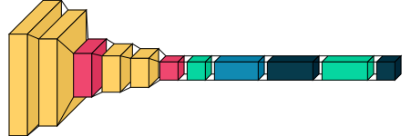
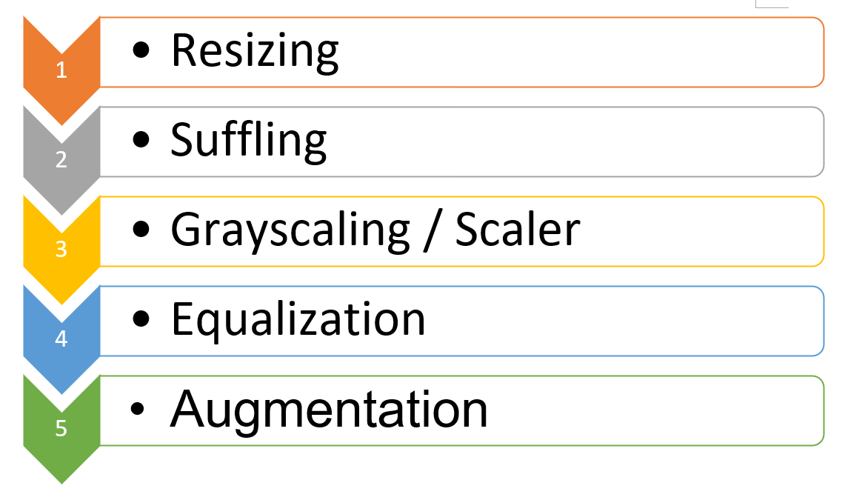
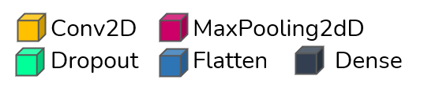
5. Phương pháp tiếp cận
Phương pháp tiếp cận:
Load data
Pre-processing
Create Model
Train Model
Evaluating
Predict
Tiền xử lí:
Notes:
Đầu tiên thì chúng em sẽ load dữ liệu lên sau đó tiến hành tiền xử lí .
Resizing: chỉnh lại kích thước hình ảnh
Shuffling: Xáo trộn dữ liệu đào tạo để tăng tính ngẫu nhiên và đa dạng trong tập dữ liệu đào tạo, để mô hình ổn định hơn.
Grayscaling: Trong bài báo "Traffic Sign Recognition with Multi-Scale Convolutional Networks" được xuất bản vào năm 2011, P. Sermanet và Y. LeCun đã tuyên bố rằng việc sử dụng hình ảnh thang độ xám thay vì màu sắc sẽ cải thiện độ chính xác của mô hình .
Normalization: Chuẩn hóa dữ liệu, thay đổi phạm vi giá trị cường độ pixel. Thông thường, dữ liệu hình ảnh nên được chuẩn hóa để dữ liệu có phương sai trung bình bằng 0 và bằng nhau. ( này là ở đâu :: )
Pre: chụp nhãn dự đoán, trực quan
Đánh giá quăng đánh giá 4 modle

Slide 14
05
Kết quả thực nghiệm

Slide 15
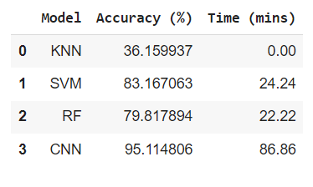
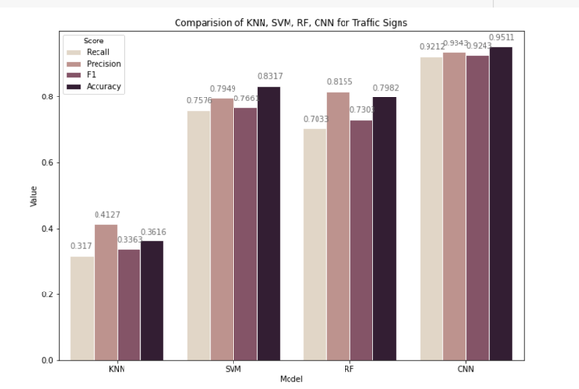
5. Kết quả thực nghiệm
Đánh giá các mô hình
Trực quan kết quả đánh giá
Notes:
Kết quả thực nghiệm: tại đây nhóm em đã đanh giá được độ chinh xác của các mô hình knn, svm, rf, cnn

Slide 16
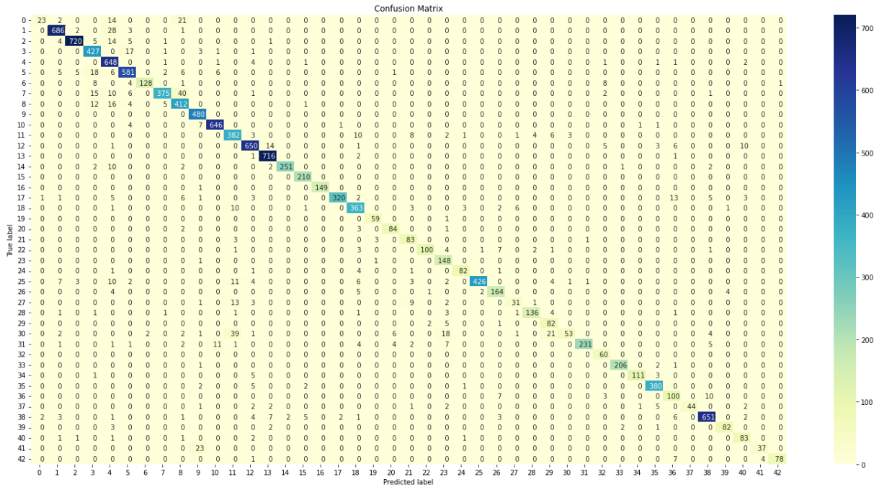
5. Kết quả thực nghiệm
Ma trận nhầm lẫn
Notes:
Ta thấy thì đường chéo của ma trận nhầm lẫn khá tốt nhưng mà bên cạnh đó vẫn có cái lớp bị dự đoán sai (ví dụ như là ClassId 30 bị dự đoán sai thành 11 khá nhiều )
Quăng đánh giá eval (xóa 16, 17

Slide 17
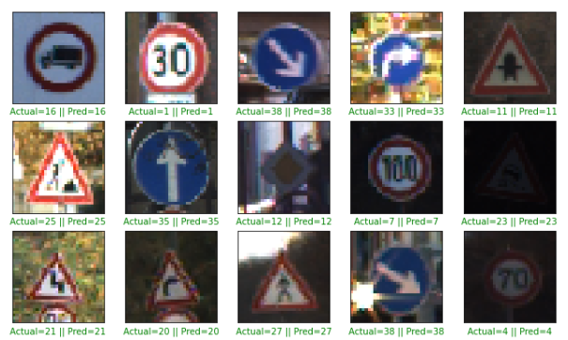
5. Kết quả thực nghiệm
Kết quả dự đoán
Notes:
Trực quan hóa dự đoán của mô hình
Quăng pre

Slide 18
06
Demo

Slide 19
6. Demo
Nhận diện hình ảnh

Slide 20
6. Demo
Nhận diện live video

Slide 21
07
Tổng kết

Slide 22
7. Tổng kết
Kết quả đạt được
Notes:
Mô hình so với các nghiên cứu trước đó thì vẫn chưa đạt kết quả cao mong muốn nguyên nhân có thể là do những thách thức của bộ dữ liệu như đọ sáng nhòe các hướng chụp,…. Hoặc cũng có thể do mô hình mà chúng em xây dựng chưa thật sự tốt nhất tốt nhất.

